Slide 1
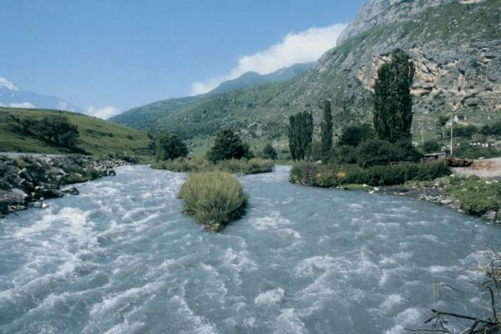
Презентация «Водоёмы Ставропольского края»
МКОУ «СОШ № 2» г. Нефтекумска
Шултакова А.С.

Slide 2
Естественные искусственные
Река канал
Озеро водохранилище
Море пруд
Океан
Ручей

Slide 3
Территория Ставропольского края расположена на водоразделе Чёрного и Каспийского морей.
Реки Кубань, Западный Маныч, Калаус, Егорлык относятся к Азово-Черноморскому бассейну. Реки
Терек, Кума, Восточный Маныч, Кура, Горькая Балка – к бассейну Каспийскому морю.
Самые крупные реки – Кубань, Терек, Кума, Калаус и Егорлык.

Slide 4
Терек — река на Северном Кавказе. Длина 623 км, площадь бассейна 43 200 км2. Берёт начало на склоне Главного, или Водораздельного, хребта, из ледника г. Зильгахох на высоте 2713 м над уровнем моря. Впадает в Каспийское море.

Slide 5
Река Кубань – самая крупная река края и Северного Кавказа .Её общая длина 970 км. Вода Кубани относится к питьевой и пригодной для орошения, но загрязнена стоками предприятий и нефтепродуктами.

Slide 8
Река Горькая Балка протекает по степным районам Ставрополья. Её берега зарастают камышом и тростником. В этих зарослях водятся фазаны, волки, шакалы, лисы, ондатры и дикие кабаны.

Slide 10
В крае около 40 мелких и крупных озёр..Вода в озёрах Ставропольского края летом хорошо прогревается и температура его достигает в верхних слоях 20-25%.Озёра всегда привлекали внимание прозаиков, поэтов, художников, поражая их своими просторами и красотой природы.
Самыми крупными водоёмами в крае являются Отказненское, Чограйское, Курское и Ростовановское водохранилища.
В 110 км от Пятигорска находится Ростовановское водохранилище. Водится в нём много рыбы: лещ, вобла, голавль, сазан, окунь, щука, судак.

Slide 12
Сенгилеевское озеро

Slide 13
Есть в крае озеро-болото: Кравцово озеро, на котором произрастает единственный на Северном Кваказе вейник седеющий и осока просяная.

Slide 18
Пятигорск – старейший курорт Кавказских Минеральных вод. Живописная природа с разнообразными минеральными источниками создаёт здесь благоприятные условия для лечения больных и делает его одним из лучших курортов страны. Город славится горячими горячими углекисло-сероводородными водами. В 10 км от города находится Тамбуканское озеро. Лечебная грязь его поставляется на все курорты Кавминвод. Тамбуканское озеро горько- солёное.

Slide 20
Озеро Маныч-Гудило (Большой Маныч) – уникальное соленое озеро в Калмыкии, Ставропольском крае и Ростовской области, одна из территорий заповедника «Черные земли». По ночам озеро гудит, отсюда и имя: Маныч-Гудило. Слово "Маныч" – татарское, обозначает "соленый" или "горький".
Площадь водоема 350 кв. км. Озеро Маныч-Гудило является остатком древнего океана Тетис, соединявшего Азовское, Черное и Каспийское моря. На его островах гнездятся редчайшие виды птиц, занесенные в Красную книгу России: розовый и кудрявый пеликаны, черноголовый хохотун, колпица и другие.

Slide 21
Наиболее многочисленной и разнообразной на озере Маныч-Гудило является орнитофауна: чомга, кудрявый пеликан, лебедь-шипун, кряква, серый журавль, озерная чайка, береговая ласточка и другие виды.

